Slide 1
O que é FPN
São distorções e não idealidades na imagem geradas na matriz de sensores pixel devido à incompatibilidade de dispositivos e interconexões durante o processo de fabricação.
Essas incompatibilidades causam leves diferenças de tensão de saída na matriz de pixel, mesmo quando submetido a um nível de iluminação uniforme espacial.
São eventos aleatórios não sendo possível prever exatamente o lugar onde ocorrerão nem a sua intensidade. Entretanto, podem ser trabalhadas por métodos estatísticos, como, por exemplo, usando a representação por distribuição Normal, nas quais devem ser conhecidos a média e o desvio padrão.

Slide 2
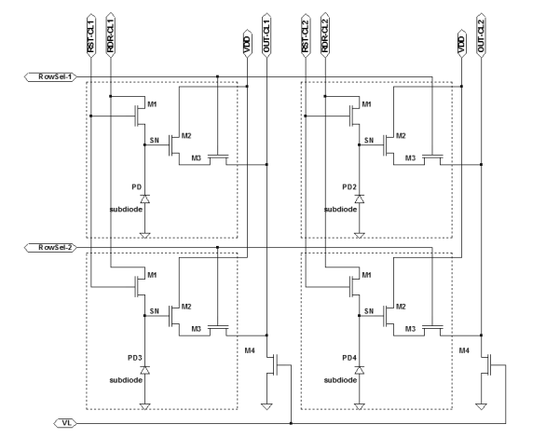
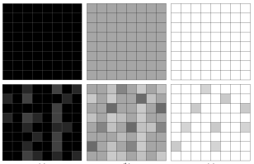
FPN

Slide 3
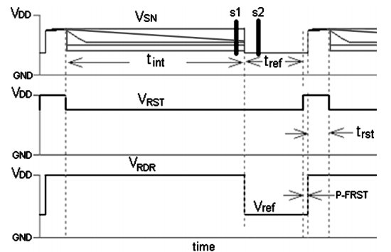
Como reduzir FPN em pixels Linear e Log
Linear
CDS (amostragem dupla correlacionada)
DRS (amostragem reset delta)
Log
Storing pixel offsets
Multi-mode readout APS,
Multi-mode linear Bi logarithmic APS
Current reference for on-pixel
compensation
Double-logarithmic compression plus discharge transistor

Slide 4
SNR (relação sinal-ruído)
É a relação entre a potência média do sinal e a potência média do ruído, expressa em dB.
Quanto maior melhor
Os pixels lineares apresentam SNR menor, mas tem alta sensibilidade.
Os pixels logaritmos apresentam SNR maior, mas menor sensibilidade
Nos pixels lin-log, onde ocorre o ponto de inflexão, a SNR é menor devido ao maior FPN.

Slide 5
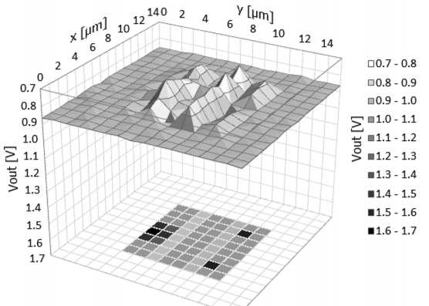


SNDR (relação sinal-ruído-distorção)
Relação que considera tanto o ruído temporal quanto a distorção no denominador.

Slide 6
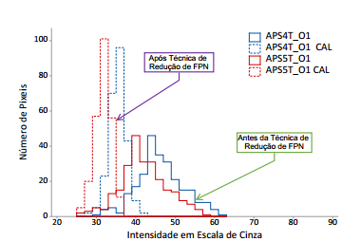
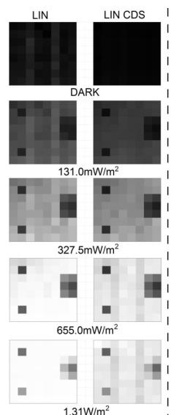
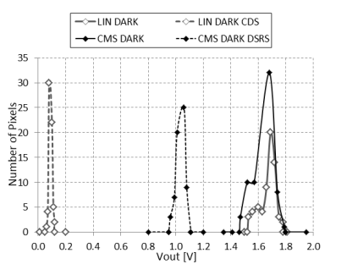
Representação da redução de FPN em histograma

Slide 7
Como mudar o ponto de inflexão Lin-Log
- Fazendo uso de técnicas de calibração adequadas para minimização da componente PRNU (gain FPN)
- Fazendo correção do FPN para o modo Lin-Log usando a técnica DSRS
- Para o modo LIN usamos a técnica CDS
- FPN residual pode ser causada por variações de ganho entre os píxels.

Slide 8
Que problemas a mudança do ponto de inflexão pode causar

Slide 9
Tipos de calibração
Baskar: a proposta usa um circuito de pixel com 5T APS e um circuito de leitura amplificador do tipo espelho de corrente para minimizar os efeitos das variações de ganho e offset de FPN, para obter imagem de alta qualidade, haja vista os píxels log tradicionais têm baixa excursão do sinal.
Adiciona uma fonte de corrente controlada por tensão em cada coluna de píxel.

